Slide 1
Инвестиционный паспорт
Муниципальное
образование -
Ершичский район
Смоленской области
2023 год

Slide 2
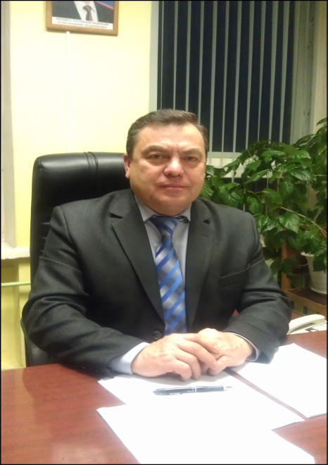
Ершичский
район
Смоленской
области
Обращение Главы муниципального образования
- Ершичский район Смоленской области
Дорогие друзья!
Рад приветствовать вас от имени жителей муниципального образования – Ершичский район Смоленской области. Благоприятные признаки инвестиционной привлекательности заключаются в том, что район имеет выгодное географическое положение. Прохождение по территории района нефтепровода (БТС-2) и наличие природного газа открывает для всех инвесторов возможность производства конкурентоспособной продукции с низкой себестоимостью. В настоящее время на территории Ершичского района работают предприятия по производству строительных материалов, полимерпесчаной плитки, древесного угля и топливных брикетов, кроме того, реализуется инвестиционный проект ЗАО «Стеклозавод Ворга» по производству армированного, приборного, авиационного, а так же особо тонкого «дисплейного» стекла.
Абраменков
Василий Евгеньевич
Живописнейший ландшафт района, экология, водные источники и смешанные леса располагают к созданию санаторно-курортных зон для людей, ведущих активный и здоровый образ жизни. Приглашаем посетить наш район, мы открыты к сотрудничеству со всеми лицами, заинтересованными в развитии бизнеса на территории Ершичского района.
Добро пожаловать в Ершичский район!
2

Slide 3
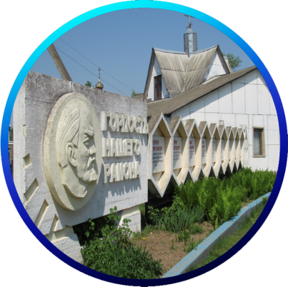
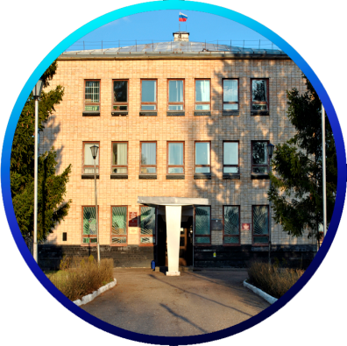
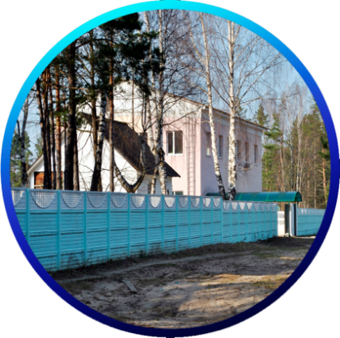
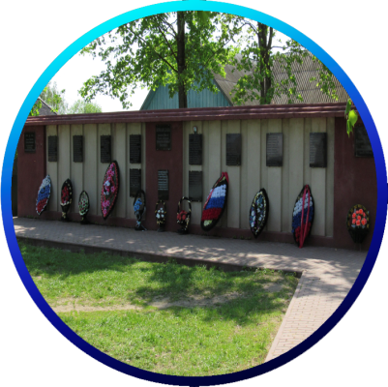
Ершичский
район
Смоленской
области
Историческая справка
По преданию, название села Ершичи произошло от слова «ёрш» - рыбы, в изобилии водившейся в реке. Возникшая на рубеже XVI-XVII вв. деревня в 1730 г. стала селом, когда помещики Лайкевичи вместе с усадьбой построили здесь деревянную церковь во имя св. Симеона Богоприимца и Анны Пророчицы. В районе значительное число археологических памятников, около 25 курганных групп дпепродвинских племен, около 50 славянских городищ, селищ и курганов.
Место для фото
Место для фото
Здесь проходил старинный Мглинский тракт. Известные уроженцы района: академик РАСХН А.М. Емельянов, народный учитель СССР В.Ф. Алешин, Герой Советского Союза, Г. И. Бояринов, сержант морской пехоты А.Л. Тимошенков.
В ходе Смоленской наступательной операции войска 10-й армии в 1943 году освободили район. Началось восстановление разрушенного хозяйства района.
1802
1855
1928
1972
Достоверное упоминание о поселении
Год основания стекольного завода, одного из старейших предприятия в области
Волостной центр Рославльского уезда
Ершичи – центр района
Смоленской области
3

Slide 4
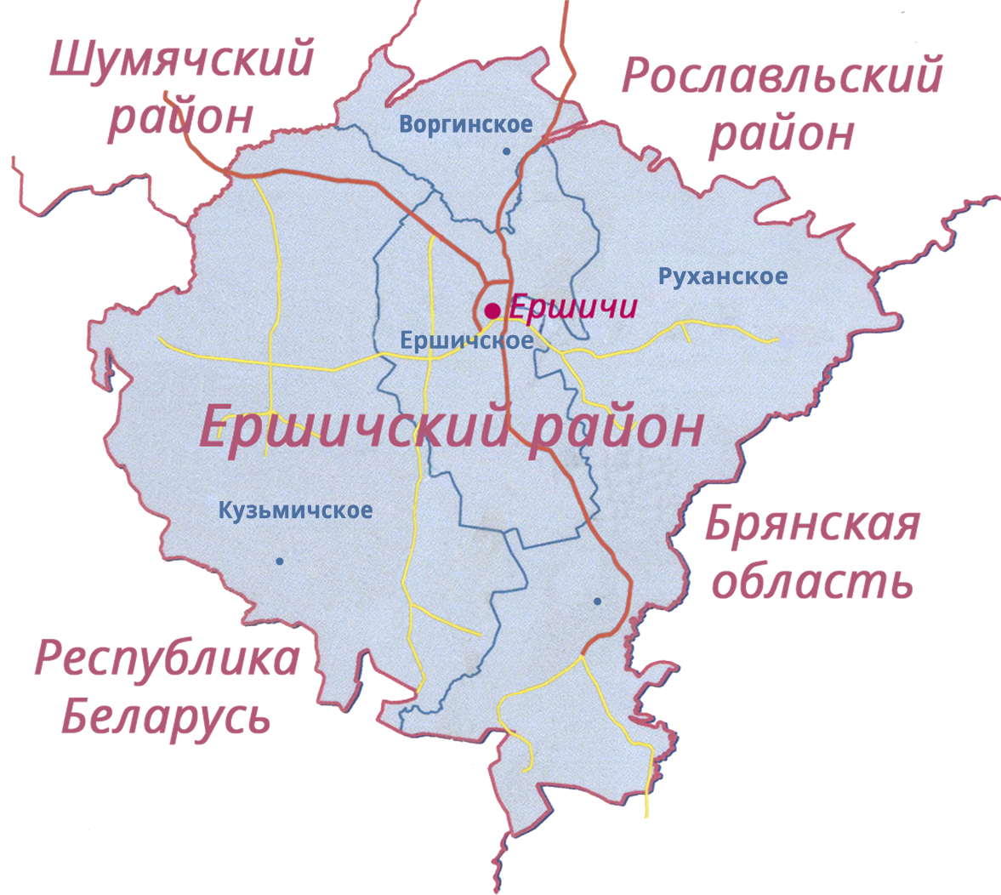
Ершичский
район
Смоленской
области
Ершичский район сегодня
Общая площадь
1 038,9 кв. км
Население
5 251 чел.
Сельские поселения
4
1.Воргинское
2.Ершичское
3.Кузьмичское
4.Руханское
4

Slide 5
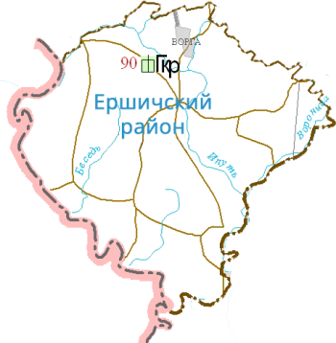
Ершичский
район
Смоленской
области
Природные ресурсы
В районе протекают реки Ипуть, Вороница, Беседь, мелкие речушки Рыжт, Невплюх, Ломенка.
Район расположен на территории Смоленско-Московской возвышенности. Рельеф представлен, плоскими, слабоволнистыми водно-ледниковыми равнинами с участками мореных всхолмлений и небольших холмов
Климат умеренно континентальный со сравнительно теплым летом и умеренно холодной зимой. Наиболее холодный месяц – январь, наиболее теплый – июль
В районе много месторождений торфа, имеются залежи стекольных песков (близ села Ворга) и мела (деревня Корсики). Встречаются песчано-гравийно-валунные месторождения. Известно месторождение трепела у деревни Карды. Имеются агроруды - известковые туфы, вивианит, месторождения охры.
5

Slide 6
Ершичский
район
Смоленской
области
Социально-экономическое
развитие
Среднемесячная
заработная
плата
работников
Объем отгруженных товаров собственного производства, выполненных работ и услуг по всем видам экономической деятельности
Оборот
розничной
торговли
28,674
тыс. руб.
101%
121
млн. руб.
104%
219,8 млн. руб.
к средне-
областному
уровню
к уровню
2021года
Естественный прирост
составил
Динамика отчислений
26 чел.
2022 год
2021 год
Уровень безработицы
Объем доходов
2,33%
229,3млн. руб.
Численность
трудоспособного
населения
Объем расходов
< на 23 млн. руб.
3,575 тыс. чел.
6

Slide 7
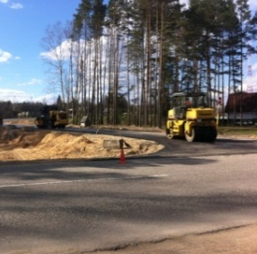
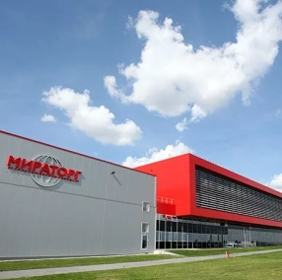
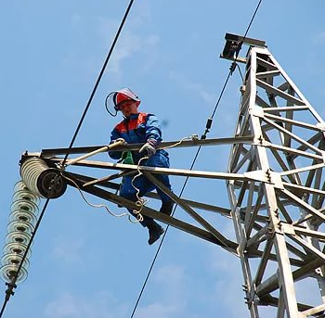
Ершичский
район
Смоленской
области
Инвестиции
Объем инвестиций в основной капитал
Структура инвестиций в основной капитал
42,519
19.1%
к уровню
2021 года
млн. руб.
2
Реализующихся инвестиционных проектов
ПАО «НК» Роснефть»
реконструкция резервуарного парка автозаправочной станции № 23 ПАО «НК Роснефть» расположенную на территории Ершичского района.
30 млн. руб
Место для фото
ООО «Брянская мясная компания» (АПХ «Мираторг»)
150 млн. руб.
7

Slide 8
Ершичский
район
Смоленской
области
Инвестиционный потенциал
Приоритетные направления инвестирования
Сельское хозяйство
Развитие молочно-мясного животноводства и сопутствующих высокотехнологических отраслей промышленной переработки.
Освоение залежных, неэффективно используемых земель.
Производство экологически чистой продукции (рыборазведение, овощеводство, садоводство), ориентированной на внутренний рынок.
Строительство
Жилищное строительство, в том числе льготное для молодых специалистов и многодетных семей.
Строительство жилья эконом-класса, отвечающего стандартам ценовой доступности, энергоэффективности и экологичности.
Промышленность
Развитие свободных площадей действующих промышленных предприятий.
Создание и развитие промышленных зон с концентрацией производственных мощностей, ориентированных на экспорт продукции.
Дальнейшая модернизация существующих технологических процессов путём внедрения инновационных проектов.
Создание производств по переработке древесины и изделий из дерева.
Создание и развитие химического производства.
8

Slide 9
ИНВЕСТИЦИОННАЯ КАРТА
ИНВЕСТИЦИОННАЯ КАРТА
Площадки с/х
назначения
Площадки промышленного
назначения
Туризм и отдых
9

Slide 10
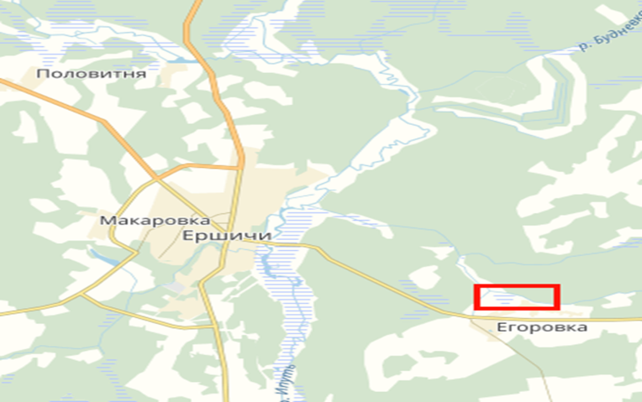
Ершичский
район
Смоленской
области
Инвестиционные площадки
Инвестиционная площадка № 67-09-09
Местоположение: с. Ершичи, д.Егоровка; - расстояние до г. Москвы: 428 км; - расстояние до г. Смоленска: 140 км
yandex.ru
Характеристика участка | Площадь | 1,7 га
 | Категория земли | земли населенных пунктов
 | Форма собственности | муниципальная
 | Приоритетное направление использования | производственная деятельности
Инженерная инфраструктура | Электроснабжение | ближайший центр питания ПС Ершичи 110/35/10 на расстоянии 3,8 км по прямой до границы земельного участка. Резерв мощности для тех. присоединения 7.73 МВА
 | Газоснабжение | Точка подключения находится в 5 км от объекта в с .Ершичи. Свободная мощность, или необходимые усовершенствования для возможности подключения-Ду 219(0.6МПа)/
 | Водоснабжение | имеется.Свободная мощность, или необходимые усовершенствования для возможности подключения - 2 атм.
 | Водоотведение | Имеется возможность создания локальной канализации, Свободная мощность, или необходимые усовершенствования для возможности подключения-в зависимости от объема резервуара канализации.
Подъездные пути | На территории площадки имеется грунтовая дорога (50 м) с твердым покрытием, проезжая для любого транспорта ежегодно.
Условия предоставления | Аренда -150 тыс. рублей в год, покупка- 400 тыс. руб.
10

Slide 11
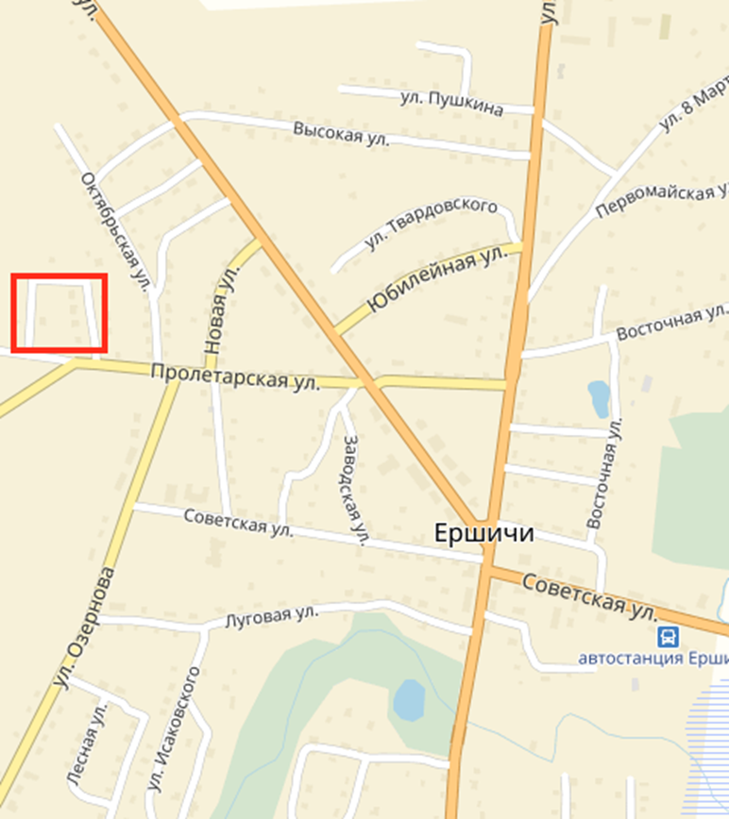
Ершичский
район
Смоленской
области
Инвестиционные площадки
Инвестиционная площадка № 67-09-07
Местоположение: Ершичский район, с.Ершичи; - расстояние до г. Москвы: 400 км; - расстояние до г. Смоленска: 130 км;
Место для карты
yandex.ru
Характеристика участка | Площадь | 0,36 га
 | Категория земли | земли населенных пунктов
 | Форма собственности | муниципальная
 | Приоритетное направление использования | Для производственной деятельности
Инженерная инфраструктура | Электроснабжение | ближайший центр питания ПС Ершичи 110/35/10 на расстоянии 12 км по прямой до границы земельного участка. Резерв мощности для тех. присоединения 7.73 МВА.
 | Газоснабжение | Точка подключения к подведена к зданию. Свободная мощность, или необходимые усовершенствования для возможности подключения-Ду 219(0.6МПа).
 | Водоснабжение | 10 метров от здания проходит проходит водопровод - 4 ат.
 | Водоотведение | возможность создания локальной канализации в соответствии проектно-сметной документацией
Подъездные пути | автомобильная дорога Ершичи-Рухань-Карды-граница с Республикой Беларусь (66А-6) на расстоянии 0.3 км
Условия предоставления | выкуп: 1.4 млн. руб.
11

Slide 12
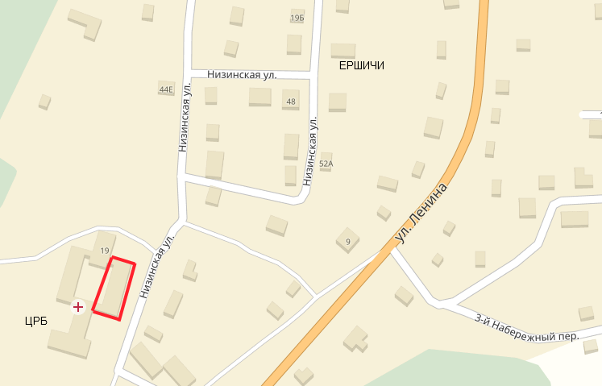
Ершичский
район
Смоленской
области
Инвестиционные площадки
Инвестиционная площадка № 67-09-11
Местоположение: с. Ершичи, ул. Низинская, 19; - расстояние до г. Москвы: 400 км; - расстояние до г. Смоленска: 130 км.
yandex.ru
Характеристика участка | Площадь помещений | 1000 кв. м
 | Категория земли | земли населенных пунктов
 | Форма собственности | муниципальная
 | Приоритетное направление использования | для рекреационного назначения, под оздоровительный комплекс
Инженерная инфраструктура | Электроснабжение | Ближайший центр питания ПС Ершичи 110/35/10 на расстоянии 0,7 км по прямой до границы земельного участка. Резерв мощности для тех. присоединения 7.73 МВА
 | Газоснабжение | подключено, диаметр трубы 219 мм.
 | Водоснабжение | подключено, производительность 4 куб.м. в минуту
 | Водоотведение | центральная канализация
Подъездные пути | Площадка находится в жилой зоне с.Ершичи (20 метров от асфальтированной дороги). Автодорога Рославль-Ершичи (66А-18) в 0.30 км. Ограничения для транспорта с точки зрения веса нет. Подъезд к площадке представляет собой асфальтную дорогу, доступен в любой сезон и для любого транспорта.
Условия предоставления | Аренда -180 тыс. рублей в год, покупка- 200 тыс. рублей
12

Slide 13
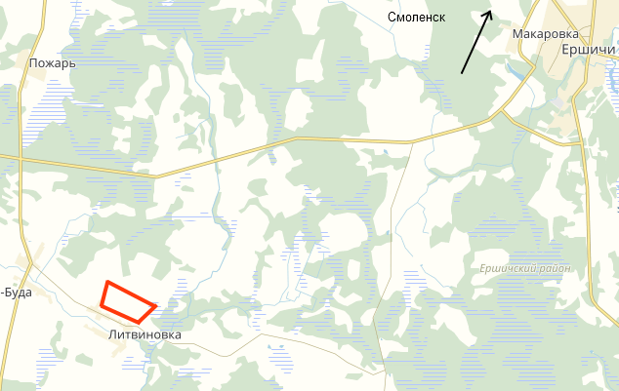
Ершичский
район
Смоленской
области
Инвестиционные площадки
Инвестиционная площадка № 67-09-13
Местоположение: Ершичский район, д. Литвиновка; - расстояние до г. Москвы: 415км; - расстояние до г. Смоленска: 140 км; - расстояние до с. Ершичи: 15 км.
Место для карты
yandex.ru
Характеристика участка | Площадь | 6 га
 | Категория земли | земли населенных пунктов
 | Форма собственности | не разграничена
 | Приоритетное направление использования | для производственной деятельности
Инженерная инфраструктура | Электроснабжение | ближайший центр питания ПС Кузьмичи 110/35/10 на расстоянии 6,8 км по прямой до границы земельного участка. Резерв мощности 2.38 МВА
 | Газоснабжение | точка подключения на расстоянии 0.5 км. Диаметр трубы 225 мм. Расчет стоимости в соответствии с ПСД.
 | Водоснабжение | объект подключен к центральному водоснабжению, макс мощность 80 куб. м в час. Срок тех. присоединения 1 мес.
 | Водоотведение | имеется возможность установки локальной канализации, срок тех. присоединения 2 мес.
Подъездные пути | автомобильная дорога Ершичи-Верховая-граница РБ на расстоянии 3 км
Условия предоставления | выкуп: 1 млн. руб.
13

Slide 14
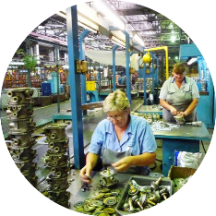
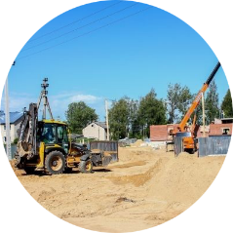
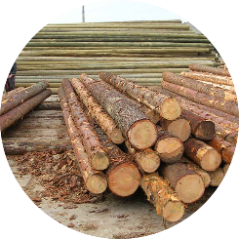
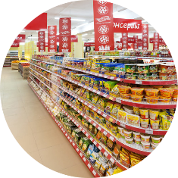
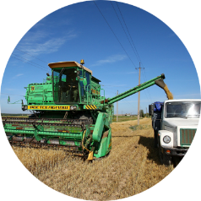
Ершичский
район
Смоленской
области
Малое предпринимательство
Число субъектов
малого и среднего
предпринимательства
Структура субъектов малого и среднего предпринимательства по сферам деятельности
131
По видам деятельности:
9
8
Промышленность
Строительство
46
12
10
46
Оптовая и розничная торговля
Сельское хозяйство
Заготовка и
переработка
древесины
Прочие
виды
14

Slide 15
Ершичский
район
Смоленской
области
Государственная поддержка субъектов малого и
среднего предпринимательства
Смоленской области
Реализация государственной политики в сфере развития малого и среднего предпринимательства осуществляется в рамках подпрограммы «Развитие малого и среднего предпринимательства в Смоленской области» областной государственной программы «Экономическое развитие Смоленской области», включая создание благоприятного предпринимательского и инвестиционного климата.
Возмещение субъектам МСП до 50% затрат на технологическое присоединение к объектам электросетевого хозяйства мощностью до 1,5 МВт,
не более 2 млн. рублей
Возмещение субъектам МСП до 70% затрат на уплату первого взноса (аванса) по договорам лизинга оборудования с российскими лизинговыми организациями,
не более 2,5 млн. рублей
Предоставления грантов субъектам МСП, являющимся социальными предприятиями, или субъектам МСП, созданным физическими лицами в возрасте до 25 лет включительно - до 0,5 млн.руб.
Департамент инвестиционного развития Смоленской области
214014, г. Смоленск, ул. Энгельса, д. 23
Сайт: dep-invest.admin-smolensk.ru
E-mail: dep@smolinvest.com
15

Slide 16
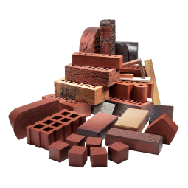
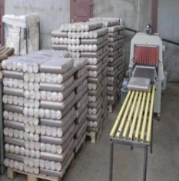
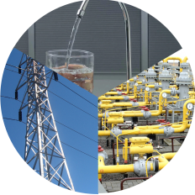
Ершичский
район
Смоленской
области
Промышленный комплекс
Число предприятий
Производство строительных материалов
9
ИП Аванесов А.А.
ООО «Виктория»
12,215 млн. руб.
Численность
работающих
Производство пиломатериалов
Производство прочих химических органических основных веществ
208 чел.
ИП Боровков П.И.
50 млн. руб.
Структура промышленного производства
ООО «ЛК «Фабрика»
23,2 млн. руб.
Производство и распределение электроэнергии газа и воды
10,5 млн. руб.
Филиал АО «Газпромгазораспределение»
ЕРЭ ПАО «МРСК Центр Смолэнерго»
МУП «Коммунальщик»
16

Slide 17
Ершичский
район
Смоленской
области
Сельское хозяйство
Число предприятий
Производство основных видов продукции во всех категориях хозяйств
12
268
тонн
186
тонн
3
тонн
Структура сельского хозяйства
зерно
картофель
овощи
717
тонн
240
тонн
176
штук
молоко
мясо скота и
птицы
яйцо
Основные задачи на период до 2024 года
Стимулирование инновационной деятельности и инновационного развития агропромышленного комплекса
Вовлечение в оборот неиспользуемых земель сельскохозяйственного назначения
17

Slide 18
Ершичский
район
Смоленской
области
Государственная поддержка сельхозтоваропроизводителей (субсидии)
Растениеводство
Животноводство
Возмещение процентных
ставок по кредитам
1. Субсидии на стимулирование увеличения производства масличных культур.
2. Субсидии на возмещение части затрат на приобретение элитных семян.
3. Субсидии на возмещение части затрат на проведение комплекса агротехнологических работ.
4. Субсидии по возмещению производителям зерновых культур части затрат на производство и реализацию зерновых культур.
5. Субсидии на возмещение части затрат на прирост собственного производства льно- и (или) пеньковолокна, и (или) тресты льняной, и (или) тресты конопляной.
6. Субсидии на возмещение части затрат на закладку и (или) уход за многолетними насаждениями
7. Субсидии на возмещение части затрат на проведение культуртехнических мероприятий на выбывших сельскохозяйственных угодьях, вовлекаемых в сельскохозяйственный оборот, а также мероприятия в области известкования кислых почв на пашне.
8. Субсидии на подготовку проектов межевания земельных участков и на проведение кадастровых работ.
9. Субсидии на стимулирование увеличения производства картофеля и овощей.
10. Субсидии на возмещение части затрат на проведение комплекса агротехнологических работ на посевных площадях, занятых зерновыми и (или) зернобобовыми культурами.
1. Субсидии на поддержку племенного животноводства.
2. Субсидии на приобретение племенного молодняка.
3. Субсидии на повышение продуктивности в молочном скотоводстве.
4. Субсидии на возмещение части затрат на прирост поголовья молочных коров.
5. Субсидии на возмещение части затрат на содержание высокопродуктивного поголовья молочных коров.
6. Субсидии на развитие мясного животноводства.
7. Субсидии на возмещение части затрат на обеспечение прироста сельскохозяйственной продукции собственного производства в рамках приоритетных подотраслей агропромышленного комплекса:
- маточное товарное поголовье.
8. Субсидии на возмещение части затрат на обеспечение прироста объема молока сырого крупного рогатого скота, козьего и овечьего, переработанного на пищевую продукцию.
9. Субсидии на возмещение части затрат на реализованную товарную рыбу, произведенную в Смоленской области.
10. Субсидии на возмещение части затрат на приобретение рыбопосадочного материала.
11. Субсидии на возмещение части затрат, связанных с разработкой проектно-сметной документации на создание и (или) модернизацию молочно-товарных ферм, и проведение инженерных изысканий, выполняемых в целях подготовки данной проектной документации.
Субсидии на возмещение части затрат на уплату процентов по инвестиционным кредитам, полученным в российских кредитных организациях, и займам, полученным в сельскохозяйственных кредитных потребительских кооперативах.
Развитие сельских территорий
1. Социальные выплаты на строительство (приобретение) жилья в сельской местности гражданам РФ.
2. Субсидии на строительство (приобретение) жилья, предоставляемого гражданам по договору найма жилого помещения.
3. Субсидия на реализацию мероприятий по благоустройству сельских территорий.
4. Субсидии на возмещение части затрат, связанных с обеспечением квалифицированными специалистами.
Сельскохозяйственное страхование
Субсидии на возмещение части затрат на уплату страховой премии, начисленной по договору сельскохозяйственного страхования в области растениеводства, и (или) животноводства, и (или) аквакультуры.
Модернизация объектов
АПК и приобретение с/х техники
Развитие агротуризма
1. Субсидии на возмещение части затрат на приобретение сельскохозяйственной, промышленной техники для производства сельскохозяйственной продукции.
2. Субсидии на возмещение части затрат на уплату лизинговых платежей.
3. Субсидии на возмещение части прямых понесенных затрат на создание и (или) модернизацию объектов агропромышленного комплекса: хранилищ, животноводческих комплексов молочного направления, льно, пенькоперерабатывающих предприятий.
Развитие малых форм хозяйствования
Грант «Агротуризм» сельскохозяйственным товаропроизводителям (кроме ЛПХ) на финансовое обеспечение затрат, связанных с реализацией проектов развития сельского туризма.
1. Гранты на развитие семейных ферм на базе крестьянских (фермерских) хозяйств, включая индивидуальных предпринимателей.
2. Гранты «Агростартап» крестьянским (фермерским) хозяйствам или индивидуальным предпринимателям на их создание и (или) развитие.
3. Гранты сельскохозяйственным потребительским кооперативам на развитие материально-технической базы.
4. Субсидии сельскохозяйственным потребительским кооперативам (за исключением сельскохозяйственных потребительских кредитных кооперативов) на возмещение части затрат, связанных с их развитием.
18

Slide 19
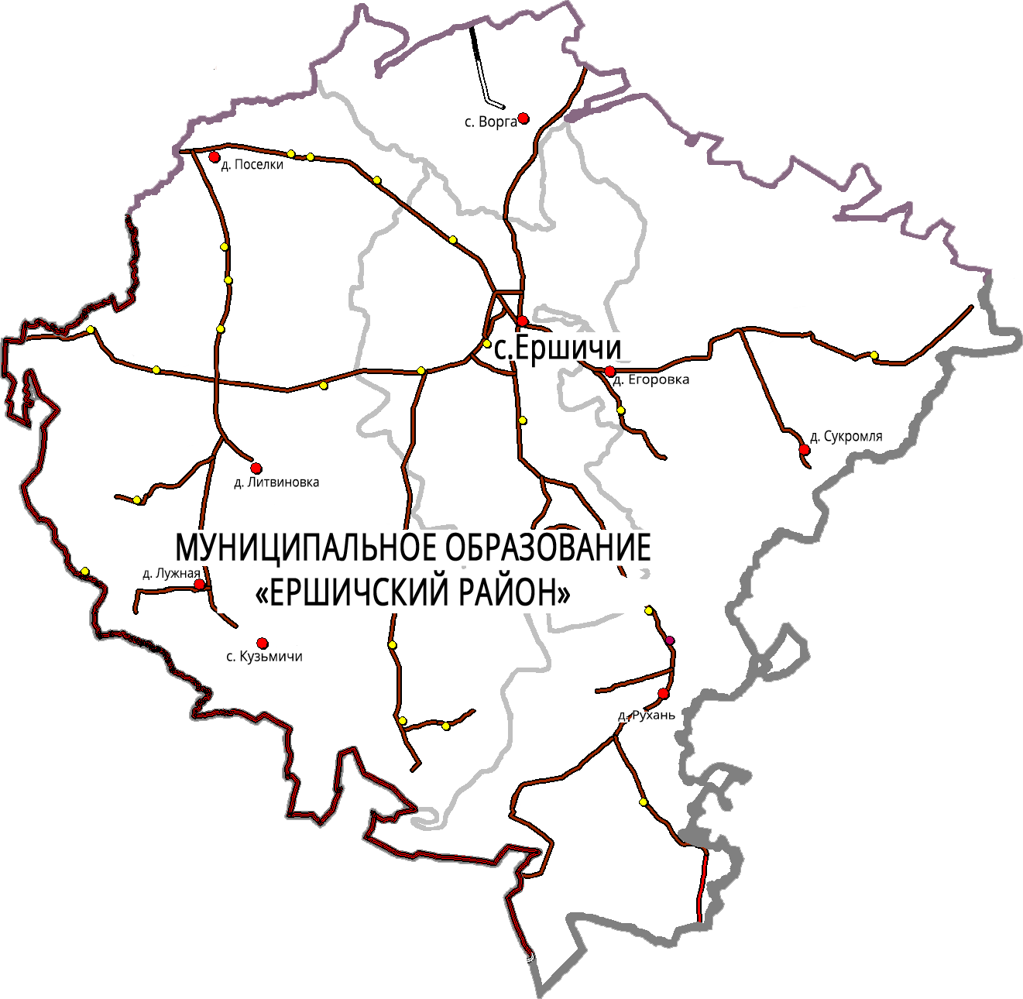
Ершичский
район
Смоленской
области
Транспорт
216,92 км
Общая протяженность дорог
4 автодороги регионального значения,
в том числе:
66К-18 Рославль-Ершичи
66К-19 Ершичи-Шумячи-
Хиславичи
Автодороги в муниципальной собственности:
146,3 км грунтовые
69,1 км асфальтобетонные
Завершена реконструкция автомобильной дороги "Ершичи -Рухань -Карды-граница Республики Беларусь" - Корсики в Ершичском районе Смоленской области на участке км 0 + 000 -км 2 + 250
19

Slide 20
Ершичский
район
Смоленской
области
Связь
1
организация, оказывающая услуги связи
Смоленский филиал ОАО «ЦентрТелеком» Ершичский узел
4
1
оператора сотой связи
почтовое отделение связи
«МТС»
«Билайн»
«Теле-2»
«Мегафон»
Активно работает сеть Интернет, спутниковое и кабельное
телерадиовещание
20

Slide 21
Ершичский
район
Смоленской
области
Строительство
Социальная сфера
В стадии завершения ремонт покрытия автомобильных дорог общего пользования местного значения Ершичского сельского поселения Ершичского района Смоленской области (ул. Ленина, с. Ершичи, Ершичского сельского поселения Ершичского района Смоленской области).
В рамках реализации областной государственной программы «Формирование современной городской среды на территории Смоленской области» в 2023 году будут произведены работы по благоустройству сквера возле почтового отделения, расположенного по адресу: с. Ершичи, ул. Ленина, д. 41.
Общая площадь
жилищного фонда
220,9 тыс. кв. м
Сфера образования
Количество введенного
в эксплуатацию жилья
В 2023 году в рамках реализации областной государственной программы «Развитие образования в Смоленской области» Отделом по образованию Администрации муниципального образования – Ершичский район Смоленской области планируется закупка оборудования для укрепления материально-технической базы общеобразовательных учреждений Ершичского района. Общий объем инвестиционных вложений предварительно составит 0,650 млн. рублей;
В рамках участия в федеральной программе «Современная школа» национального проекта «Образование» 1 сентября 2022 года на базе МБОУ «Руханская средняя школа» открыт Центр образования естественно-научной направленности «Точка роста».
В 2022 году в здании № 2 МБОУ «Ершичская средняя школа» произведен капитальный ремонт.
998 кв. м
Сфера культуры
В рамках реализации областной государственной программы «Развитие культуры в Смоленской области» на обеспечение развития и укрепления материально-технической базы домов культуры Отделом по культуре Администрации муниципального образования – Ершичский район Смоленской области в 2023 году планируется приобретение оконных блоков из ПВХ и их установка в здании Кузьмичского СДК.
Сфера спорта
В 2022 году в здании спорткомплекса произведена замена деревянных оконных и дверных блоков на окна и двери ПВХ.
21

Slide 22
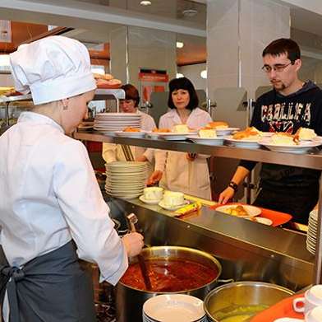
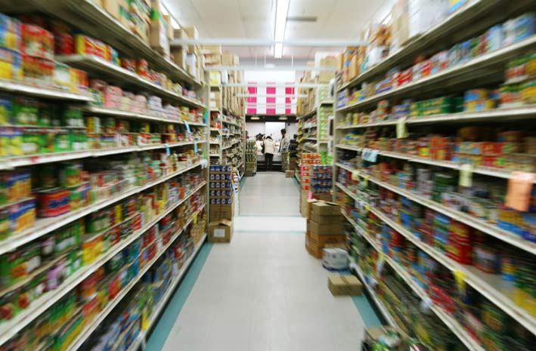
Ершичский
район
Смоленской
области
Потребительский рынок товаров и услуг
Количество объектов
розничной торговли
Общественное питание
12
78
Оборот розничной торговли
12
Бытовое обслуживание
219,8
млн. руб.
Обеспеченность населения торговыми площадями
на 1 тыс. чел.
644
кв.м
22

Slide 23
Ершичский
район
Смоленской
области
Финансовая деятельность
Структура доходов, млн. руб.
Финансовые организации, осуществляющие деятельность
Банки | Страховые компании
Ершичский дополнительный офис Смоленского отделения № 8609/077 Среднерусского банка Сбербанк РФ | Страховой отдел в с. Ершичи филиала ООО «Росгосстрах» Смоленской области
Структура расходов, млн. руб.
23

Slide 24
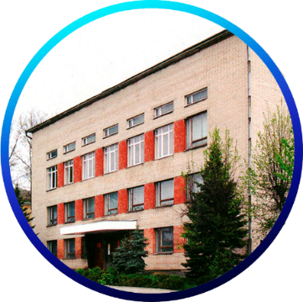
Ершичский
район
Смоленской
области
Образование
7
5
1
1
Муниципальные
образовательных
учреждений
Учреждения общего образования
Учреждения дошкольного образования
Учреждения дополнительного образования
Общее
образование
4 средних школы
1 основная школа
Численность школьников
455 чел.
Дополнительное
образование
МОУ ДОД Ершичский детский дом творчества
Обучаются 355 чел.
Дошкольное
Образование
111 чел.
Детский сад «Солнышко» с. Ершичи
Дошкольная группа «Светлячок» с. Ворга
24

Slide 25
Ершичский
район
Смоленской
области
Здравоохранение
Сеть медицинских учреждений
ЦРБ | 1
ФАП | 11
Поликлиника | 1
Отделение скорой мед. помощи | 1
25
6
чел.
Количество
коек
Численность
врачей в
районе
6
чел.
Обеспеченность
медицинскими
работниками
(на 10 тыс. чел.)
25
Notes:
10

Slide 26
Ершичский
район
Смоленской
области
Спорт
Численность населения, занимающаяся физкультурой и спортом
742человека
46 спортивных объекта
Крупный:
Ершичский спортивный комплекс
1 спортивная школа
ЗСДЮШОР «Юность России»
В 2022 г. проведено
более 21 спортивно-массовых мероприятий
26

Slide 27
Ершичский
район
Смоленской
области
Культура
1
Центральная библиотека
Музеи
Центр Досуга
15
В 2022 г. проведено
1913 мероприятие в сфере культуры
Клубные
учреждения
В 72 клубных формированиях занимаются 418 человек
14
В библиотеках зарегистрировано 487 читателя, книговыдача
102034 экземпляров
Библиотеки
27

Slide 28
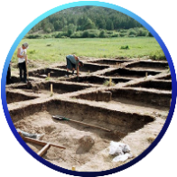
Ершичский
район
Смоленской
области
Туризм
Иван Купала
Храм рождества Пресвятой Богородицы с. Корсики
2
1
Церкви
и храмы
фото
Усадьбы
фото
2
Средства размещения
фото
Событийный туризм
4
6 июля – «Иван Купала»
Сергиевская Ярмарка
Первое воскресенье октября –Международная Сергиевская ярмарка в с. Кузьмичи
Объектов культурного наследия
Приоритетные направления:
5
Оздоровительный
Религиозный
Объектов археологического наследия
Рекреационный
Сельский и
экологический
28

Slide 29
Ершичский
район
Смоленской
области
SWOT-анализ
Сильные стороны S | большое количество свободных мощностей; возможность создания крупных логистических центров; выгодное географическое положение; относительная близость к московской агломерации и границе с Республикой Беларусь; развитая транспортная инфраструктура; наличие магистральных нефте - и газопроводов; наличие комплекса культурно-исторических ценностей; экологически чистые территории; наличие сырья: леса, торфа, песчаногравийной смеси;
Слабые стороны W | слабость инновационной составляющей в промышленности; отсутствие бизнес-инкубаторов и технопарков; вытеснение продукции предприятий области продукцией иностранного производства; дефицит кадров из-за возникших демографических диспропорций;
Возможности O | расширение рынка продукции местных производителей; организация логистического центра; внедрение инновационных технологий; вовлечение в сельхозпроизводство неиспользуемых угодий; возможности локализации производства для белорусского бизнеса; развитие специализированных видов туризма: рыболовство, охота;
Угрозы T | демографическое старение населения; отток из района способной творческой молодежи.
29

Slide 30
Ершичский
район
Смоленской
области
Контакты
ГЛАВА МУНИЦИПАЛЬНОГО ОБРАЗОВАНИЯ –
ЕРШИЧСКИЙ РАЙОН СМОЛЕНСКОЙ ОБЛАСТИ:
Департамент инвестиционного развития Смоленской области:
Абраменков
Василий Евгеньевич
Телефон: (48155) 2-11-44
E-mail: ershadm@yandex.ru
Сайт: ershichadm.admin-smolensk.ru
Телефон: (4812) 20-55-20
Факс: (4812) 20-55-39
E-mail: dep@smolinvest.com
Сайт: dep-@invet.admin-smolensk.ru
ПРЕДСЕДАТЕЛЬ КОМИТЕТА ЭКОНОМИКИ И ИНВЕСТИЦИЙ АДМИНИСТРАЦИИ МУНИЦИПАЛЬНОГО ОБРАЗОВАНИЯ –
ЕРШИЧСКИЙ РАЙОН СМОЛЕНСКОЙ ОБЛАСТИ:
ООО «Корпорация инвестиционного развития»:
Телефон: (4812) 77-00-22
E-mail: smolregion67@yandex.ru
Сайт: corp.smolinvest.com
Пахоменков
Михаил Михайлович
Телефон: (48155) 2-12-44
Факс: (48155) 2-11-44
E-mail: ershadm@yandex.ru
30

